Slide 1
フッ化物利用によるう蝕予防
～水道水ﾌﾛﾘﾃﾞｰｼｮﾝと健康社会～
[ 1 ] 歯喪失の原因とう蝕予防の重要性
[ 2 ] フッ化物利用を基盤としたう蝕予防体系
- 水道水ﾌﾛﾘﾃﾞｰｼｮﾝは最善の公衆衛生施策 -
[ 3 ] フッ化物利用の普及を阻む要因
[ 4 ] 健康社会と実行力ある施策の提言
- 日本口腔衛生学会フッ化物応用委員会 -
日本大学 小林 清吾

Slide 2
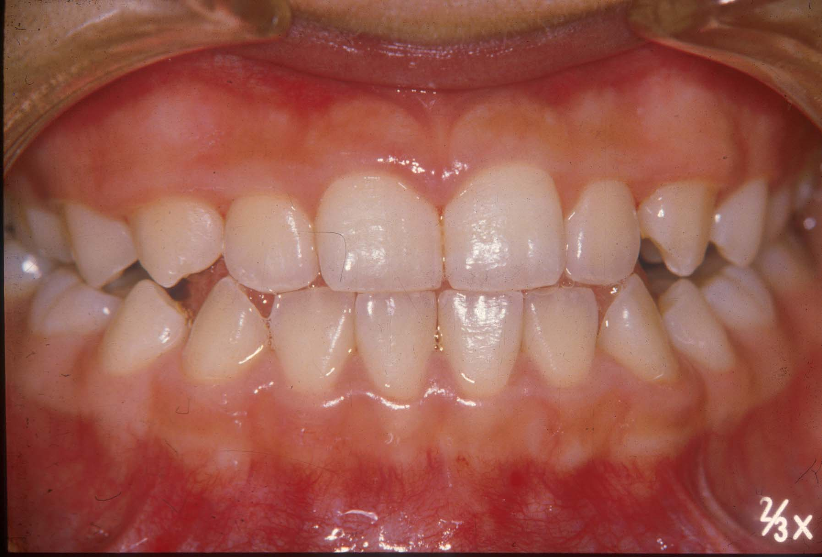
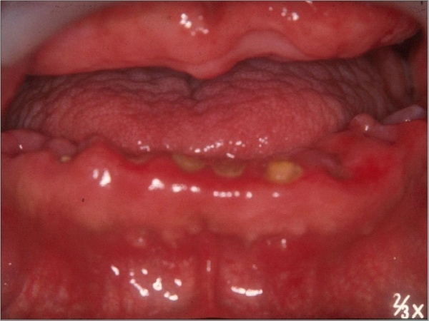
生涯自分の歯で
食べたい！
8020
どうやって
実現？
12 歳
できれば
カリエスフリーで
80 歳

Slide 3
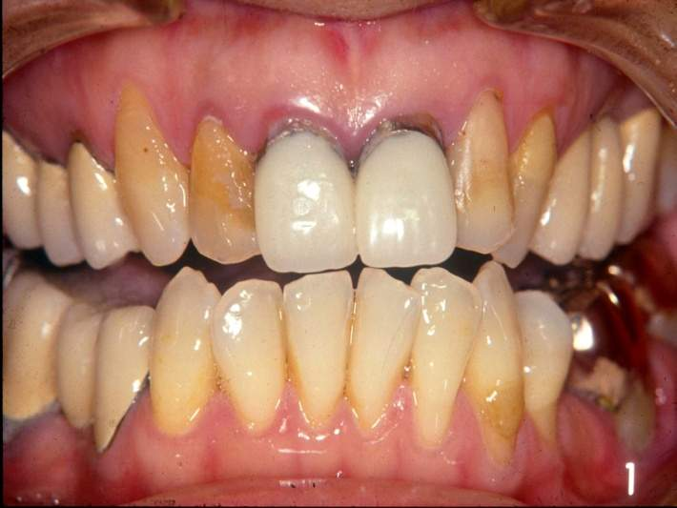
歯科疾患実態調査
DMFT:40～45 歳
15.5本(2005) → 15.5本(2011)
8020達成者率
24%(2005) → 38%(2011)

Slide 4
要介護者の8020達成率
調査A-①： 全国分布、要介護 8 施設（H22）：75歳～84歳, 218名
達成者率推定値：19.7％
調査B： 全国分布、要介護 7 施設 （H23）：75歳～84歳, 165名
13%
～
23%
達成者率推定値：22.4％
調査C： 佐賀県、要介護 9 施設（H21）：75歳～84歳, 603名
達成者率推定値：12.8％
調査Aと同群の内、H22 ⇒ H24の2年間観察できたコホート、99名
8020達成者率 19.2％
⇒ 2年後現在歯20本者率 : 9.1%
資料： 遠藤眞美； 九州歯科大・老年障害者歯科学

Slide 5
脳血管障害者(80歳）の病期別現在歯数
歯 数
0
2
4
6
8
10本
急性期
10.1
（N=29名）
回復期
～
維持期
6.7
（N=145名）
終末期
（N=29名）
5.4
資料： 全国国民健康保険診療施設調査, 2003年
参考データ：歯実調(2005)；80歳現在歯数 = 9.8

Slide 6
歯 を 失 う 原 因
抜歯原因
著 者
報告年
調査地域
抜歯本数
むし歯
歯周疾患
他
Morita, et al
1994
日 本
11,181
55.4%
38.0% 6.6%
1984
フンランド
3,883
60.0%
18.0% 22.0%
Ainamo, et al
Cahen, et al
1985
フランス
14,621
49.0%
32.0% 19.0%
Kay &
Blinkhorn
1986
スコットランド
2,190
50.0%
21.0% 29.0%
Agerholm &
Sidi
イングランド／
ウェールズ
48.0%
1988
5,274
27.0% 25.0%
Klock &
Haugejorden
1988
ノルウェー
985
35.0%
19.0% 46.0%
（「新予防歯科学」、2010より）

Slide 7
昭和55（1980）年・11月11日、第2回新潟県歯科衛生大会
渡辺厳一教授（新潟大学名誉教授）の特別講演より
口腔保健 「渡辺の5段階」
第一段階・・・口腔に関する健康増進
教育することにより、むし歯がいかに健康を害するかを意識づける。
第二段階・・・口腔疾患の特殊予防
フッ素によってのみ行える予防法であり、これを普及させること。
フッ素の安全性と効果は、大自然によって実証済みのものであり、
水道水のフッ素をコントロールする方法が最善である。しかし、
地域住民の合意が得られるまでは、フッ素洗口を強力に推進
すべきである。
第三段階・・・早期発見、即刻治療
第四段階・・・重症化防止
第五段階・・・リハビリテーション

Slide 8
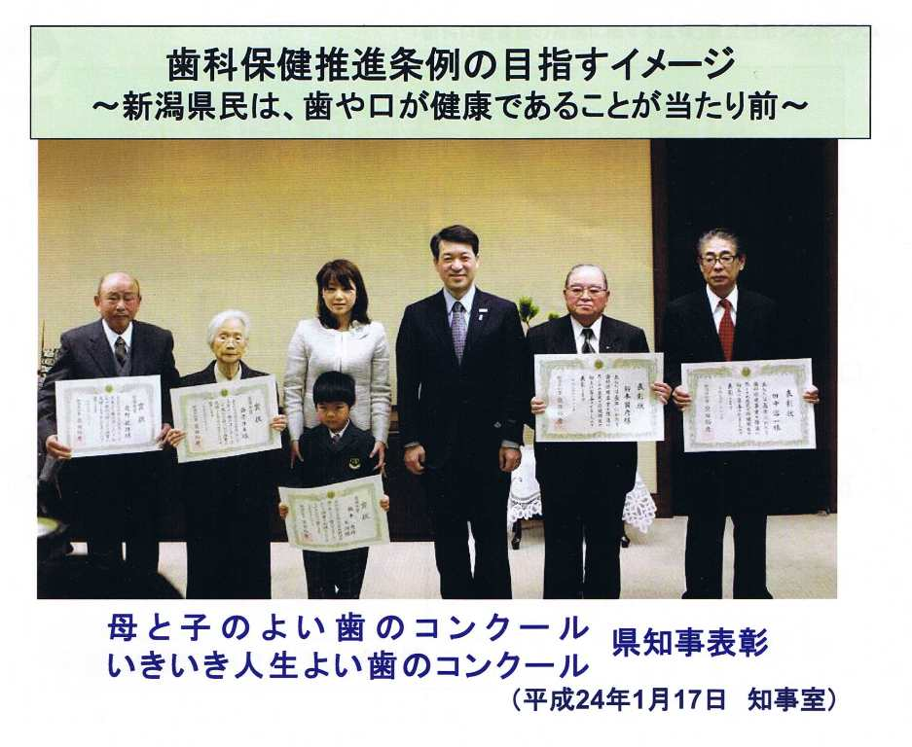
「歯科口腔保健の推進に関する法律」成立記念シンポジウム資料

Slide 9
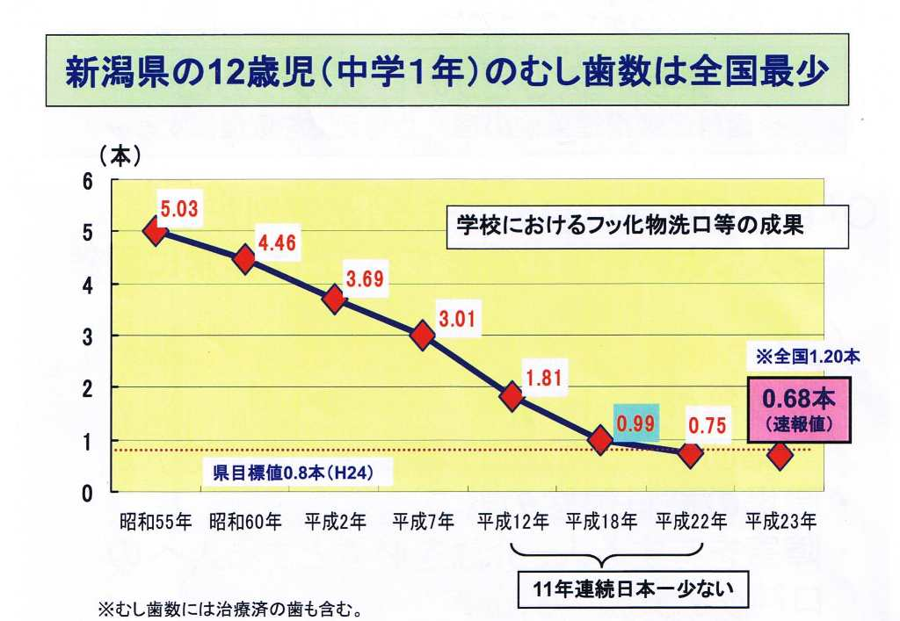
「歯科口腔保健の推進に関する法律」成立記念シンポジウム資料

Slide 10
フッ化物洗口ガイドライン
医政発第0114002号
健発第0114006号
平成15年1月14日
各都道府県知事殿
厚生労働省医政局長
厚生労働省健康局長
健康日本21における歯科保健目標を達成するために有効な手段として、フッ化物の応用は重要である。
4歳から成人、老人まで広く適応される。特に４歳（幼稚園児）から開始し、14歳（中学校）まで継続することが望ましい。その後においてもフッ化物は生涯にわたって歯に作用させることが効果的である。

Slide 11
集団フッ化物洗口実態調査
調査別(1983～2012年)実施状況の推移
実施施設数 実施人数 万人
8,584施設
891,655人
NPO 法人 日本むし歯予防フッ素推進会議
WHO 口腔保健協力センター
財団法人8020 推進財団
（2012年3月調査）
調査年（西暦）

Slide 12
ライフステージ別のフッ化物応用
フッ化物配合歯磨き剤・ジェル
フッ化物洗口
年齢 |  | 出生 | 保育・幼稚園 | 小学校 | 中学校 | 高校 | 成人 | 高齢者
 |  | ０ ・ ・ ３ ４ ・ ・ ６・・・ 11 12 ・ 14 |  |  |  | ・ ・
（ホームケア） 家庭における応用 | 家 庭
（プロフェッショナルケア） かかりつけ歯科医における応用 | 歯科診療所
（コミュニティケア） 地域・集団における応用 | 保健センター 保育所 等
 | 小中学校 幼稚園 保育所
 | 地域行政
フッ化物歯面塗布
フッ化物歯面塗布
水道水フロリデーション
フッ化物洗口
真木：日本口腔衛生学会シンポ、2013

Slide 13
WHO （世界保健機関）
フロリデーションは安全性の高い有用な
公衆衛生施策である：４回の総会決議
(WHO： 1969, 1975, 1986, 1997)
フロリデーションは健康格差是正の
有意義な公共施策である。(WHO： 2011）
フロリデーションの有効性・安全性を認め、
実施・普及に取り組む団体を支持する。
(WHO歯科部長：ペターセン博士： 2012）

Slide 14
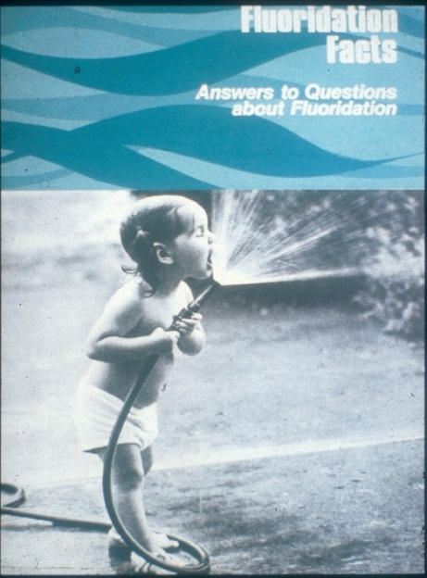
世界のフロリデーション実施状況 (2012年）
方 法 | 国 数 | 人 口
調整による利用 | 25 か国 | 3億7,766万人
天然水の利用 | 40 か国以上 | 4,786万人
計 | 54 か国以上 | 4億2,672万人
英国フロリデーション協会. one in a million, 2012

Slide 15
米国における水道水フロリデーションの普及増加
CDC: 2010年12月31日現在
調整による ： 1億9,421万人
天然水による： 1,008万人
合計：2億4,284万人 (対給水人口率： 74％）
2002年以来：3,250万人増加
2006年以来：2,050万人増加
2008年以来： 850万人増加
50大都市のうち47都市で実施中
（ｺﾛﾗﾄﾞｽﾌﾟﾘﾝｸﾞｽ、ﾂｺﾝ、ｴﾙﾊﾟｿ、ｼﾞｬｸｿﾝﾋﾞﾙの４市は天然）

Slide 16
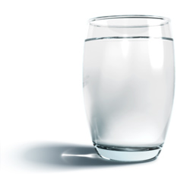
オーストラリアにおけるWFの普及拡大
2005年
2012年
西ｵｰｽﾄﾗﾘｱ州： 86% 92%
ﾉｰｻﾞﾝﾃﾘﾄﾘ ： 70% 70%
ｸｳｨｰﾝｽﾞﾗﾝﾄﾞ州： 4% 86%
南ｵｰｽﾄﾗﾘｱ州 ： 80% 90%
ﾆｭｰｻｳｽｳｪｰﾙｽﾞ州： 90% 95%
首都特別区(ACT)：100% 100%
ﾋﾞｸﾄﾘｱ州 : 77% 90%
ﾀｽﾏﾆｱ州 : 91% 77%
http://www.adaq.com.au/public/fluoridation/updates.aspx

Slide 17
ﾌﾛﾘﾃﾞｰｼｮﾝによる成人根面う蝕の予防効果
報告者
人数/Ｆ濃度
年 齢
抑制率
Brustman
（1986年）
162名（＜0.1ppm)
>60歳
77%
103名（1-1.2ppm)
Burt et al
（1986年）
151名（0.7ppm)
27-65歳
88%
164名（3.5ppm)
Stam et al
（1990年）
465名（0.2ppm)
17-60+歳
51%
503名（1.6ppm)

Slide 18
フロリデーションによる成人への恩恵
年齢群
（歳）
フロリデーション地区
非フロリデーション地区
ED(%)
PT
ED(%)
PT
25-34
0.0
26.1
3.3
22.9
35-44
2.4
22.5
6.1
19.0
45-54
10.8
16.4
29.5
10.7
55-64
33.8
11.6
47.1
6.8
＜65
42.3
9.2
54.2
5.9
ED：無歯顎者率
PT：現在歯数
O’Mullane: Water Fluoridation in Ireland.
Cmmunity Dental Health. 13(Suppl.2):38-41,1996.

Slide 19
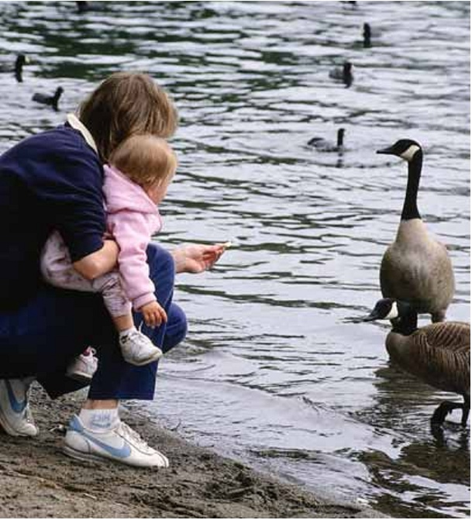
水道水フロリデーションは環境に優しい
（英国フロリデーション協会）
フッ化物は自然界に広く分布
科学的調査により、むし歯予防のための水道水フロリデーションは、環境汚染にならない。（WHO）
水道水フロリデーションは
天然資源の最高の利用法
海水： 1.3ppm
土壌： 300ppm

Slide 20
自然に学び
WHOを含む
150を超える
医学保健
専門機関
の推奨
フロリデーション
の
正しい科学
長期間
広範囲
の実績
ﾌﾛﾘﾃﾞｰｼｮﾝの科学が高い信頼性を持つ根拠

Slide 21

「水道水ﾌﾛﾘﾃﾞｰｼｮﾝ」
( 2013 )
第1章 歯の健康づくりとフッ化物
第2章 水道水ﾌﾛﾘﾃﾞｰｼｮﾝとは何か
第３章 水道水ﾌﾛﾘﾃﾞｰｼｮﾝの歴史
第４章 水道水ﾌﾛﾘﾃﾞｰｼｮﾝの有効性
第5章 水道水ﾌﾛﾘﾃﾞｰｼｮﾝの安全性
第6章 水道水ﾌﾛﾘﾃﾞｰｼｮﾝの技術
第7章 世界の水道水ﾌﾛﾘﾃﾞｰｼｮﾝの普及状況
第8章 日本における水道水ﾌﾛﾘﾃﾞｰｼｮﾝ
第9章 健康社会と水道水ﾌﾛﾘﾃﾞｰｼｮﾝ

Slide 22
「集団フッ素洗口・塗布の中止を求める意見書」
（日本弁護士連合会、平成23年１月21日） に対する
「日本口腔衛生学会解説」
平成23（2011）11月
以下の 5 学会と 1 法人機関によるフッ化物利用支持表明
を背景と、「意見書」の不合理な誤謬を正した学術的解説書
日本口腔衛生学会（H.23.2.18.）
日本学校歯科医師会（H.23.2.25.）
日本歯科医師会（地域保健扱い）（H.23.3.9.）
日本小児歯科学会（H.23.3.18.）
日本口腔衛生学会
・日本障害者歯科学会（H.23.4.11.）
6. NPO法人日本むし歯予防フッ素推進会議（H.23.2.16.）

Slide 23
「フッ化物をめぐる誤解をどう解く？」
真木吉信他：歯界展望 別冊
Vol.119 No.4 (2012.4) ～ Vol. 121 No.4 (2013.4)
「意見書」： 「人権を守ることから、集団で行うことが問題
なのであり、フッ化物洗口等は歯科医院で、家庭で、受益者
の選択のもとで実施すべき」、としている。一方、「フッ化物に
よる発がん性、アレルギー、知能指数の低下などの副作用の危険が前提になる薬剤を用いるものである」、としている。
解説： 有害性の危険が前提となるものであれば、これは医院や家庭で実施すべき、としていることは倫理的に、また論理的に矛盾している。また、一部の希望をしない者のために学校保健管理としての
フッ化物洗口を中止した場合、洗口実施希望者の「人権」を無視して
いることになる。

Slide 24
- 水道水ﾌﾛﾘﾃﾞｰｼｮﾝ導入を阻む要因 -
反対している人達がいる。
一方、推進力が不足している。
有効な住民啓発活動の展開
歯科以外専門機関からの推奨
歯科医師の唱導活動
反対する歯科大学研究者との対話
厚生労働省による地域への指導
法的基盤：水道法に必要な“適正F濃度”

Slide 25
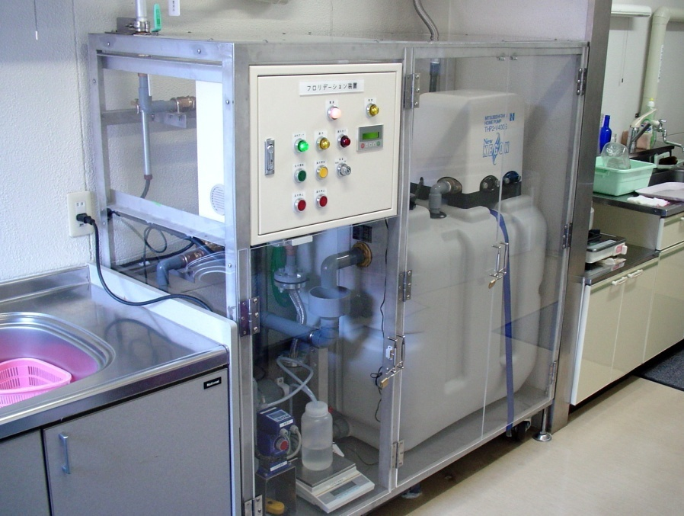
＊ヘルスセンター
＊3 歯科医院
＊3 薬局
＊1 整骨院
＊1 民間施設
＊健康祭り等
フェステバルにて
住民へのﾌﾛﾘﾃﾞーｼｮﾝ水の無料提供
群馬県下仁田町
ﾌﾛﾘﾃﾞｰｼｮﾝモデル装置
平成17(2005)年9月設置

Slide 26
水道水フロリデーションの市民啓発活動
[ 埼玉県吉川市 ]
「ﾌロリデーション推進会議」
（市民組織： 2009年発足）
・ 月１回の会合
・ 講演・学習会の講師派遣
・ 出前講座・健康祭り等に参加
・ 市行政への支援
出前講座
「健康増進課市民ｻｰﾋﾞｽ」
・ PR 冊子
・ ホームページ
・ 市民講演会
・ 出前講座（約5回/年）
・ ポスター・パンフレット

Slide 27
吉川市の水道水フロリデーション
推進中止を求める要望書
平成25年8月22日
要望の理由
厚生労働省見解で、水道は清廉な水の供給で
基本的に薬品を添加すべきでない、としている。
2. 選択の余地がなくなる。
3. 99％は生活用水として下水に流す。水性環境
有害性があるとされている。
4. 歯磨き指導やおやつの与え方、早期治療で
むし歯は減らせる。
5. 安全性に疑問がある。斑状歯や全身影響の懸念
6. 市民の間で賛否が分かれている。

Slide 28
選択の自由とは
“希望する総ての人々へのサービスを
可能にしていることは、強制、ではない。“
１ フロリデーションはEBMか？
人々の健康に良いことか？
２ 総ての人々が平等に扱われているか？
自分の権利と同等の権利を相手に与えているか？
“賛成する人には1万円、反対する人には10万円”ではならない。
３ [ 社会の考え ]を尊重するときに、人々にEBM情報
が正しく伝わっているか？
ｲﾝﾀｰﾈｯﾄ情報や好き嫌いで判断されていないか。

Slide 29
米国では、多数の専門機関が一致してWFを推奨し、
その背景の中で、住民啓発が成功しています。
米国：水道水フロリデーションを推奨している機関 (A)
● 米国医師会 ( AMA 1847年設立)
● 米国歯科医師会 ( ADA 1859年)
● 米国栄養士会 ( ADA 1917年)
● 米国小児科学会 ( AAP 1930年)
● 米国家庭医学会 ( AAFP 1947年)
● 米国公衆衛生協会 ( APHA 1872年)
● 全米科学アカデミー医学研究所 ( NASIM 1863年)
● 米国公衆衛生局 ( USPHS 1798年)
● 米国国立衛生研究所 ( NIH 1891年)
● 米国疾病予防管理センター ( CDC 1946年)

Slide 30
米国：水道水フロリデーションを推奨している機関 (B)
● 米国水道事業協会 ( AWWA 1881年設立)
● 米国科学振興協会 ( AAAS )
● 米国科学健康会議 ( ACSH )
● 米国糖尿病学会 ( ADA )
● 米国病院協会 ( AHA )
● 国立癌研究所 ( NCI )
● 国立循環器センター ( NHLBI )
● 米国消費者連盟 ( CFA )
● 米国労働組合総同盟産業別会議 ( AFL-CIO )
● 米国薬剤師会 ( APA )
● 米国アレルギー学会 ( AAA )

Slide 31
水道水フロリデーション実現に向けて
- 日本口腔衛生学会フッ化物応用委員会報告 -
Ⅰ 法的基盤整備
「水道法の改正」、「歯科口腔保健法の活用」
Ⅱ グローバル・スタンダードに基づいたう蝕予防体系
「フッ素の栄養素としての位置づけ確立」
Ⅲ 歯科保健専門家
「専門家が情熱をもって唱導活動のリーダーとなる」
Ⅳ 組織活動
「専門家、職能団体、非政府組織、民間組織の連携」
2011年9月 学会総会シンポジウム
座長：荒川浩久 シンポジスト：真木吉信、鶴本明久、八木 稔、瀧口俊一
委員会喫緊の課題：ＷＦ ガイドライン・モデルの作成

Slide 32
総ての人々
平 等
健康増進
健康社会とは
より高いレベルの健康を目指す
力強い運動ベクトルを持つ社会
公共保健政策
地域の組織活動
環境的支援
ヘルス
プロモーション
(WHO, 1986)
35道府県
42市2区
10町1村
歯科保健法
個人能力
リテラシー
医療資源の
再配分
歯科口腔保健法

